Slide 1
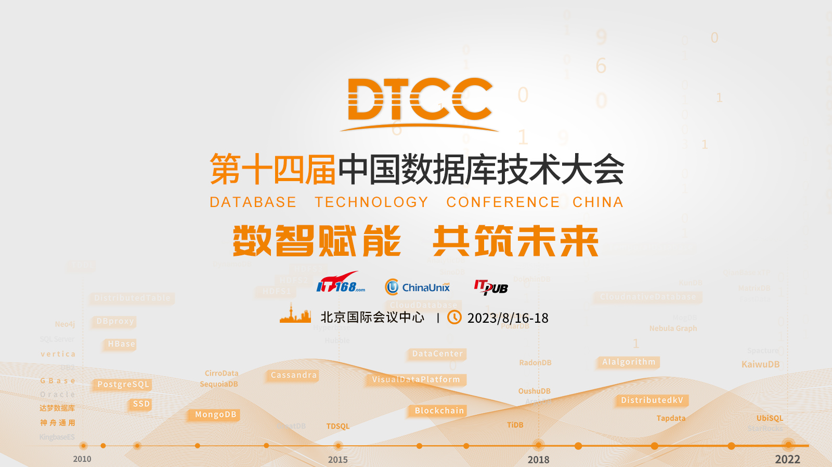

Slide 2
运营商核心系统国产化实践 +新一代多写共享存储数据库的演进之路
谭爱武
北京万里开源软件有限公司 华南区总经理

Slide 3
目录
一
数据库选型六大难点
二
万里数据库运营商行业核心国产化实践成果
三
万里数据库+华为存储下一代多主技术架构

Slide 4
国产数据库选型之路
生态
（自主可控，业务场景，生态，系统规模，产品路线）
生态
部署架构选型
部署架构选型
（业务，副本数，容灾，性能）
数据库选型
成本投入
兼容成熟度
兼容成熟度
（Oracle/MySQL，开发，运维，迁移）
成本投入
（学习与人力成本，软硬件成本）
数据迁移
性能
性能
（业务模式下复杂SQL，并发能力）
数据迁移
（异构迁移，验证，评估）

Slide 5
国产数据库选型考量因素
软硬件生态，决定了数据库推广难度和可持续发展性；兼容性，直接影响应用改造代价；部署架构，决定日后投产架构与产品能力上限；
性能，决定了可支撑的应用规模，是否扛得住大型应用高峰期的压力。数据迁移，决定了数据库替换可行性与割接的成败；成本投入,决定了项目的战略与规划。
1、生态
生态健全，上下游第三方软件适配
大量的社区案例经验文档，从业人员快速学习
大量技术储备人员，能提供源码兜底能力
2、兼容性
兼容各类开发软件工具，支持如：mybatis，hiberate等常见开发框架
支持数据库访问的图形化访问工具
兼容数据库接口协议，标准的SQL协议
兼容数据库常见特性：过程，函数，触发器
3、部署架构
决定了集群高可用、故障处理
决定了性能提升
决定了灾备解决方案，RPO、 RTO
4、性能
集群并发能力，TPS、QPS
复杂SQL语句性能
在业务场景下的性能表现
5、数据迁移
快速工具化的导入导出能力
支持全量增量迁移与同步，拥有并行执行迁移与断点续传、数据校验能力，反向同步能力
6、成本投入
开发成本
测试成本
运维成本
迁移成本
硬件成本
学习成本

Slide 6
目录
一
数据库选型六大难点
二
万里数据库运营商行业核心国产化实践成果
三
万里数据库+华为存储下一代多主技术架构

Slide 7

关于万里数据库
北京万里开源软件有限公司 : 专注国产自主可控基础软件产品研发与服务
成立于2000年10月，20+年基础软件技术沉淀，100%内资背景
基本情况
国产数据库最优选
深耕数据库15+年，掌握核心源代码；
产品成功应用在金融、电信和能源等行业核心应用系统
核心竞争力
专业售后实施团队，提供开发支持、系统优化和驻场支持等多种服务模式，给客户提供原厂7x24小时技术服务。
服务团队

Slide 8
GreatDB安全数据库产品介绍
GreatDB是万里数据库自主研发的一款关系型数据库软件，可根据业务需求选择集中式与分布式两种部署模式。其中，分布式主要面向大数据量、高并发场景下的结构化数据存储和事务处理。
极致稳定、极致性能、极致易用
重事务轻分析、MySQL生态、大数据高并发
简单好用、原生分布式数据库
VIP Service
LB Service
SQL
API
计算节点
核心模块
接收应用请求、解析SQL语法、生成和执行分布式执行计划、元数据存储和强一致性等。
计算层
数据库管理平台
计算节点
DTM
…
计算节点
DTM
…
计算节点
DTM
数据节点
重要模块
数据库工具集
存储层
负责数据存储、本地事务管理、本地结果集计算统计等。
Great
DB
Great
DB
Great
DB
Shard1
…
Shard2
…
ShardN
PC服务器
容器
云平台
Great
DB
Great
DB
Great
DB
Great
DB
Great
DB
Great
DB
龙芯
飞腾
鲲鹏
...
数据节点
数据节点
数据节点

Slide 9
GreatDB安全数据库（分布式）关键技术特性
支持数据sharding和分布式部署
支持动态扩容，数据在线重分布
故障自动切换，保证系统高可用性
提供ACID分布式事务支持
提供企业级数据安全特性，例如密码复杂度，访问控制
水平
拆分
动态扩展
故障恢复
分布式事务
数据安全
MySQL协议
SQL语法兼容
并行
计算
便捷
运维
云化支持
国产硬件支持
完美适配MySQL，
继承MySQL生态
支持视图、触发器、存储过程、自定义
函数等对象
基于分布式部署制定
分布式执行计划，通过
分布式并行实现高性能
提供自动化
图形化管理平台
支持OpenStack、容器、物理机等
多种部署模式
支持国产软硬件，包括：龙芯、飞腾、鲲鹏、海光等芯片，麒麟、统信等操作系统

Slide 10
迁移替换方案：Oracle-GreatDB
Oracle迁移到GreatDB方案
迁移评估
数据库改造
对象迁移
收集源数据库信息
系统画像
数据全量迁移
数据增量迁移
兼容性评估
给出静态提示
数据校验及表数据量分析
数据割接演练
迁移后存储消耗评估
表分片评估
反向回流
对象迁移
应用适配方案
架构对比改造
基础功能对比改造
函数与用法对比改造
兼容包能力对比改造
应用评估
应用改造
功能测试
压力测试
系统并行
模拟割接
割接上线/回退

Slide 11
运营商业务支撑系统核心项目替换挑战点
时间紧
业务开发测试周期6个月，业务割接影响范围不超过5分钟
业务重要
业务覆盖全国31网省的重要系统，40+平台
异构种类多
含多种数据库Oracle、MySQL、PostgreSQL，数据量庞大，最大单库70T，迁移校验准确
迁移要求高
对迁移效率、评估要求、回流要求、校验时长等要求高
场景要求复杂
包含OLAP+OLTP型场景，涵盖大量的月结出账结算、AP+TP时间要求

Slide 12

运营商业务支撑系统系统总体架构图
业务种类-7大业务线
31网省上亿成员用户
217 T数据量，30982表
三种数据库替换
BPM集群
工具集群
功能集群
订单订购集群
计费集群
结算集群
并发大
数据回流
数据回流
灾备要求
复杂SQL出账时效
并发高
容灾要求
7*24小时
数据量大
并发大
数据量庞大
存储过程多
GreatDB
GreatDB
GreatDB
GreatDB
GreatDB
GreatDB
GreatDB
GreatDB
GreatDB
GreatDB
GreatDB
GreatDB
GreatDB
GreatDB
GreatDB
GreatDB
GreatDB
GreatDB
GreatDB
GreatDB
GreatDB
GreatDB
GreatDB
GreatDB
分布式GreatDB集群-A机房
132套
分布式GreatDB集群-B机房

Slide 13
运营商业务支撑系统数据库方案图
GreatADM
统一运维管理
GreatADM数据库管理平台
应用APP
MySQL
主从同步
GreatDB
GreatDB
PG
GreatDB
迁移同步工具
迁移评估
数据回流
数据汇总
数据校验
DTS迁移评估+增量
GreatDB
CDC汇总同步
ORACLE
......
GreatDB
GreatDB
集群A机房
容灾集群B机房
数据回流工具
运维辅助工具
自动化运维工具
性能测试工具
GreatDBToolkit工具（归档，慢查询分析，定位锁）
快速稽核工具

Slide 14
在线快速替换MySQL技术
能力介绍
目前开源技术在同版本或跨小版本的情况才可以实现在线同步。因此在替换版本时，应用与业务要花大精力计算业务可能受到的影响与升级前期的准备工作。为保障业务7*24小时不中断，万里数据库提供在线替换MySQL的方案，非常友好地支持DBA与应用工作，满足在线扩容与升级操作，减少了业务受影响的被动与风险。
替换方案
方案优势
MySQL
输出差异报告
应用程序
低版本
在线检查与对比差异
检查替换可能影响21大项
输出修正建议
输出执行语句
报告清晰可见
可在线扩展节点
兼容低版本在线迁移
提供图形化界面升级版本
GreatDB-Check检查差异项
主从同步
GreatDB
克隆线
输出报告线
检查线
复制线
GreatDB
高版本
GreatDB
克隆恢复

Slide 15
项目关键技术-容灾CDC
CDC整体示意图
sqlnode
sqlnode
sqlnode
A集群
binlog-server
binlog-server
集群与单机同步
MySQL逃离库
SD1-N1
SD2-N1
集群与集群同步
SD1-N2
SD1-N3
SD2-N2
SD2-N3
B集群
sqlnode
sqlnode
sqlnode
方案优势
SD1-N1
SD2-N1
原生复制方式，配置简单，维护方便
性能可控，对源库无影响
binlogserver配套高可用，保障自身高可靠
自动判断源库状态，自动调整复制关系
配套ADM管理，实现一键式配置管理
SD1-N2
SD1-N3
SD2-N2
SD2-N3

Slide 16
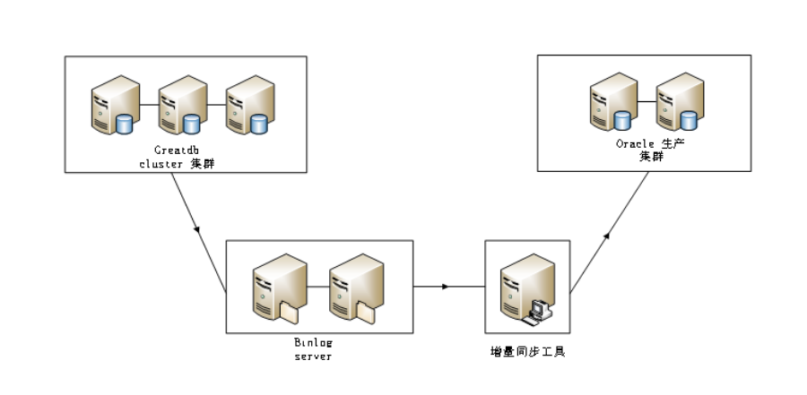
运营商业务支撑系统数据回流技术
数据回流Oracle是万里数据库开发的一款易配置、便捷管理回流工具。只需简单配置权限与GTID点，就可以完成数据按需回流到Oracle，同时配套回流监控与并发设置，是一款用于业务模拟割接的利器。
回流示意图
回流优势
WEB图形化页面管理回流
配置维护简单
配套回流运维监控，实时监控效率与延迟情况
配套日志检查体系，便于回流同步问题排查
项目内完成3套核心子系统的割接，20多次模拟割接测试

Slide 17
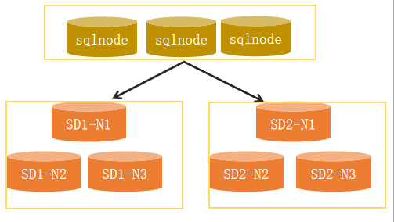
分布式数据库数据归档技术
GreatADM自动化配置与调动
数据归档实现了可监控、可查看、可溯源、可配置、可多源、可并发、可反向的归档技术
归档程序
归档信息表
归档数据表
归档日志表
源主机
源端口
源shard-IP组
源数据库
源表
源用户
源密码
归档条件
创建日期
压缩主库
归档表ID
归档源主机
归档源shard-IP组
归档源端口
归档源库
归档源表
归档状态
归档开始时间
归档完成时间
对应源库的目标库
对应源库的目标表
压缩从库
分布式多集群

Slide 18
运营商业务支撑系统的突破点
1.Oracle兼容增加
2.优化提升工具
3.复杂SQL专项优化
Oracle SQL语法兼容（32+种）
Oracle函数兼容（29+种）
存储过程兼容（20+种）
Oracle大量包兼容
数据对象迁移工具
迁移评估工具
应用改造评估工具
快速稽核工具
数据验证工具
性能测试工具
自动化运维工具
数据回流工具
监控管理工具
成立优化专项组
优化慢SQL超过1000个
大事务拆解上万行到500行
针对存储过程专项下推优化
数据瘦身缩短出账时间
应用代码配合改造
兼容项目
90%-Oracle
迁移速度
提升4倍
复杂SQL
7-8秒缩短4-5秒

Slide 19
GreatDB兼容大部分Oracle功能
Oracle SQL语法兼容（32+种）
Oracle函数兼容
（29+种）
存储过程兼容
（20+种）
GreatDB对Oracle的兼容性主要通过以下方式实现：
原生支持：Oracle、MySQL等关系型数据库都支持或部分支持通用SQL标准，对于部分简单语句，无需调整即可兼容；
兼容扩展：对于部分Oracle独有函数和语法，在SQL引擎层实现对MySQL的扩展，如：MERGE INTO、CONNECT BY等。
兼容模式：在GreatDB中开启Oracle兼容模式，解决Oracle语法与MySQL语法或语义冲突等问题。
GreatDB实现的扩展兼容(无需设定sql_mode), 包括：
DATETIME INTERVAL
EXECUTE IMMEDIATE
EXPLAIN PLAN FOR
INSERT ALL INTO
MERGE INTO
CONNECT BY [START WITH] | START WITH CONNECT BY
ORACLE HINT
ROWNUM
PRIOR
CONNECT_BY_ROOT
LEVEL
CONNECT_BY_ISLEAF
CONNECT_BY_ISCYCLE
SEQUENCE
子查询无别名
(+) 外连接
空串''与null等价开关
KEEP FIRST/LAST
MINUS
SELECT...OFFSET...FETCH
SELECT...FOR UPDATE OF COLUMNS
GreatDB实现的兼容模式(需设定sql_mode)，包括：
DATETIME运算(加减)
带双引号的存储过程创建
MATERIALIZED VIEW
DELETE语句支持不带FROM
ORDER BY兼容
RATIO_TO_REPORT
SELECT...FOR UPDATE WAIT N
UPDATE SET 多字段更新
SQLCODE_SQLERRM_FUNCTION
全局临时表
GreatDB实现的扩展兼容(无需设定sql_mode)，包括：
ADD_MONTHS
CHR
DECODE
DUMP
SYS_GUID
INITCAP
LENGTHB
LIST_AGG
MONTHS_BETWEEN
NVL
NVL2
REGEXP_COUNT
REPLACE
SUBSTRB
SYSTIMESTAMP
TO_CHAR
TO_DATE
TO_NUMBER
TO_TIMESTAMP
TRANSLATE
TRUNC
VSIZE
SYS_CONNECT_BY_PATH
GreatDB实现的兼容模式(需设定sql_mode=oracle)，包括：
INSTR
LPAD/RPAD
TRIM/LTRIM/RTRIM
SUBSTR
LENGTH
SYSDATE
GreatDB实现的扩展兼容(无需设定sql_mode)，包括：
CREATE OR REPLACE
GreatDB实现的兼容模式(需设定sql_mode=oracle)，包括：
存储过程/函数基础结构兼容
CURSOR游标
REF_CURSOR
EXIT/EXIT WHEN
FOR LOOP
FORALL LOOP
SELECT BULK_INTO
VAR_TYPE
TRIGGER
TYPE IS RECORD
TYPE IS TABLE
异常处理 EXCEPTION HANDLER
IF .. ELSIF支持
WHILE...LOOP... END LOOP
存储过程/函数支持默认参数(DEFAULT)
存储过程支持使用RETURN
匿名存储块
命名标记法传递参数
PACKAGE

Slide 20
攻坚克难平滑完成数据迁移
全量支持按分区迁移
全量支持不分片，分片，动态分片
支持多线程异步回流
支持断点续传，任务失败影响小
支持可视化迁移速度观测
支持指定逻辑主键
支持无主键
支持数据回流与跨不同版本
跳出logminer框架，直接解析归档
.......
迁移性能提升超过1个数量级(20倍以上)
全量TB级数据平稳迁移
完善并改进了对超大事务的支持（无上限），方便批处理和月底出账场景同步
灵活动态调整并发线程，让迁移更便捷
功能提升
数据迁移同步工具GreatDTS
性能提升

Slide 21
项目SQL优化过程
难
20%
10%
10%
轻
复杂SQL
应用优化
架构优化
重
表结构优化
一般SQL
数据优化
机器优化
产品优化
参数优化
分片优化
40%
40%
30%
易

Slide 22
复杂SQL优化-优化专项组
2%
修改业务逻辑
改造业务谓词条件
简化查询与修正事务大小
05
很多SQL效率可提升数倍甚至数十万倍
出账时长满足要求，提前半小时
应用改造
04
2%
优化并行查询
优化策略更全面
执行算法更合理
产品优化
3%
研发配合检查效率
下推规则完善
聚合方式更合理
03
研发优化
02
按业务SQL规划表分布，实现下推
分区表重构，相关联的分区表采用相同分区规则，实现MPP计划下推
使用hint干涉优化器，控制表的连接方式
对SQL进行等价改写，如使用CTE表减少表的访问
3%
专家组优化
01
索引使用是否得当
表设计是否合理
检查执行计划是否合理
10%
运维优化

Slide 23

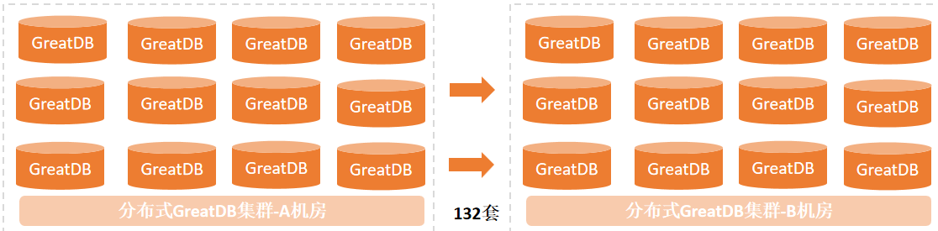


建设成果：业务支撑系统全网政企业务成果
全部政企业务已经跑在国产数据库上，经受住多轮业务高峰考验。
0 影响
数据库部署
接受了高峰11.2万TPS，持续发版33次考验
上亿用户
业务覆盖某运营商全国31网省，40+平台
132+套
国产分布式集群部署
217+T
破记录完成核心数据搬迁工作，217T数据，单库70T

Slide 24


建设成果：实施创新沉淀国产化
申报国产化试点奖项，获监管局认可
孵化与完善8款产品工具
项目建设成果
获得6项
数据库荣誉
补充完善30+份运维文档

Slide 25
目录
一
数据库选型六大难点
二
万里数据库运营商行业核心国产化实践成果
三
万里数据库+华为存储下一代多主技术架构

Slide 26



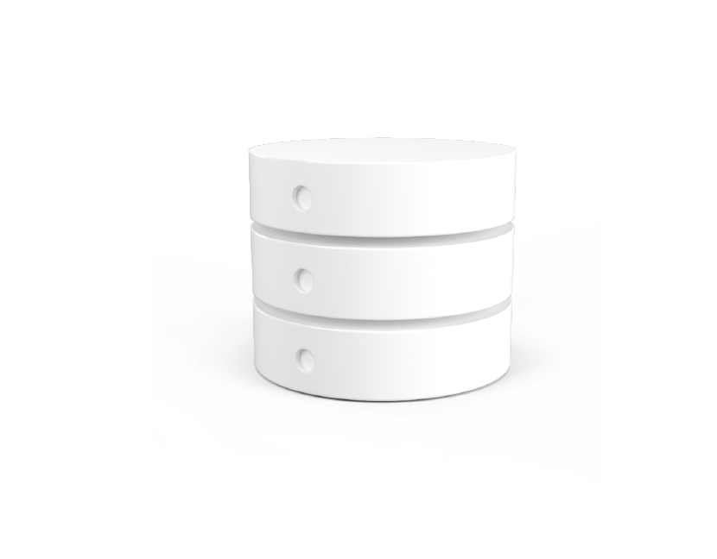
存算分离+共享存储是下一代数据库架构
裸机
（从节点）
本地盘
裸机
（主节点）
本地盘
裸机
（从节点）
本地盘
裸机/容器
（主节点）
裸机/容器
（主节点）
服务器
服务器
数据库节点2
数据库节点1
数据库节点3
数据库节点1
数据库节点2
服务器
服务器
服务器
RDMA网络
共享存储
存算一体
存算分离
金融级高可用
存算解耦，主从解耦
强事务一致性
双集群容灾
极致性能
多读多写，多活部署
数据库能力向存储沉
专业存储能力
降本增效
多副本归一
减少业务改造分库分表
减少服务器数量，提升利用率

Slide 27
万里+华为存储，打造免分库分表、多读多写新方案
客户端
联合方案架构
GreatDB数据库+多写引擎+企业级存储，打造存算分离架构创新方案，实现多读多写，免分库分表
主
主
Node B
联合方案特性
Node A
RDMA
GreatDB数据库：Oracle兼容、安全增强、执行计划与性能增强、可观测性与性能分析增强、数据可靠性增强
多写引擎：多读多写性能提升10倍、多副本归一、支持TB级大表、快速故障切换、存储级容灾等
企业级存储：6个9高可靠、硬盘亚健康检测、快照、克隆等企业级存储加持
多写使能引擎
集群管理
资源管理
缓存管理
锁管理
多写使能接口
共享加速引擎
联合方案亮点
协议直通
算子下推
RDMA
多读多写，性能相比原生MySQL提升10倍
多副本归一，降低TCO
分离架构，计算、存储按需扩展
强大的兼容性与安全性
共享存储

Slide 28
基于存算分离和专业存储，构筑核心数据库选型架构新格局
华为存储 x 万里数据库 打造存算分离架构方案
高可靠：
存算分离减小故障域
全局缓存实现事务强一致性
专业存储6个9的可用性，RPO=0
1
存算分离+专业存储成为新一代数据库选型架构新趋势
祼机/容器
（主节点）
祼机/容器
（主节点）
2
高性能 :
多读多写，并发访问
端到端NVMe和存储算法优化保证低时延
算力下沉，存储参与计算
数据库加速引擎
RDMA 网络
3
低成本：
RAID替代多副本
减少设备数量，降低运维成本
支持大表，降低业务改造成本
数据库加速接口

Slide 29



